Slide 1
Как справиться с гневом ребенка?
Рекомендации для родителей, которые хотят понять причину гнева ребенка и решить проблему
Педагог-психолог МБДОУ «ЦРР-д/с №46 «Золушка» г. Альметьевска
Корчагина А.Р.

Slide 2
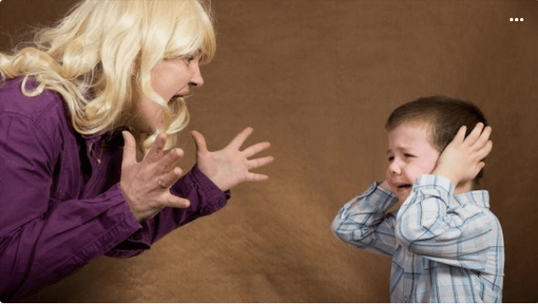
Как гневаются ваши дети
Проявляют агрессию физически, словесно;
плачут;
капризничают;
проявляют нежелательные
привычки: грызут ногти, сосут
палец;
проявляют регресс в навыках:
энурез, звукоподражание;
впадают в депрессию.

Slide 3
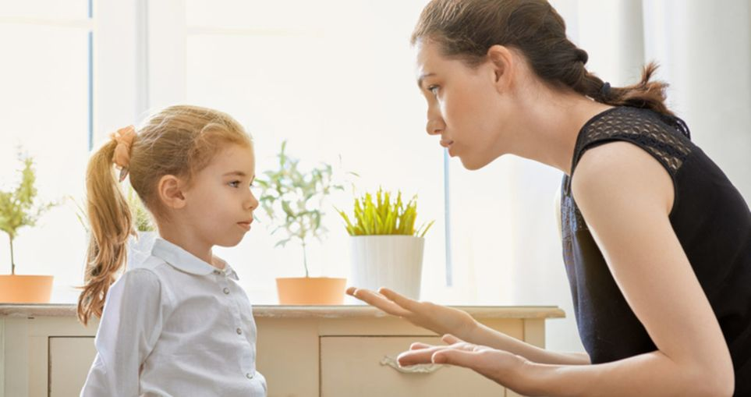
Проявляйте гнев как взрослый, а не как ребенок

Slide 4
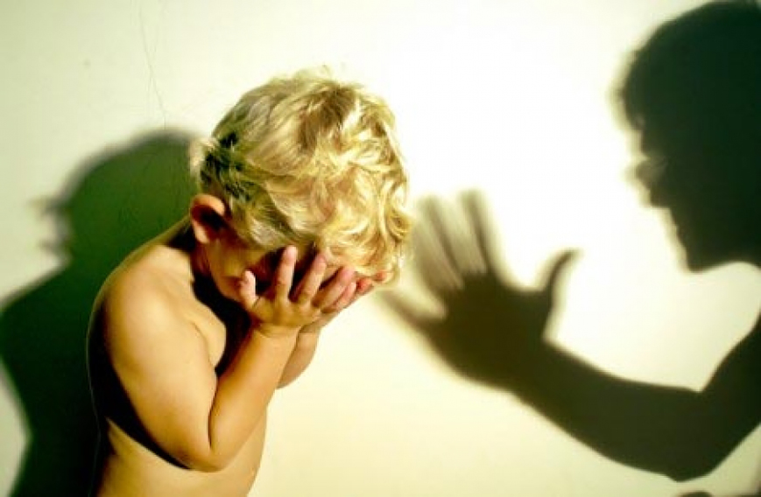
Неправильные реакции взрослого на гнев ребенка
Кричать на ребенка в ответ или проявлять ответную агрессию
Отчитывать ребенка за плохое поведение, обзывать, унижать
Указывать ребенку на примеры хорошего поведения других детей
Гнев взрослого в ответ на гнев ребенка провоцирует новые всплески агрессии

Slide 5
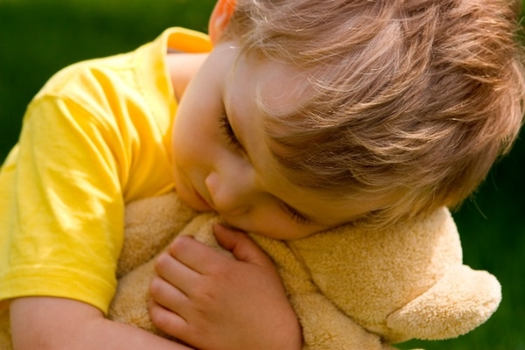
Запомните: основная причина детского гнева – недостаток любви

Slide 6
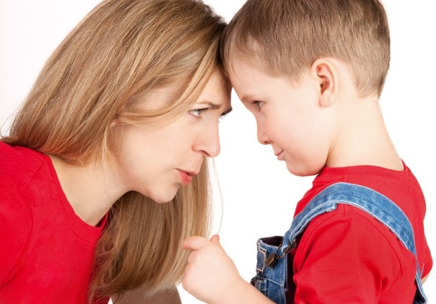
Правильные реакции взрослого на гнев ребенка
Поддерживайте зрительный контакт
Установите физический контакт
Проявляйте безраздельное внимание
Попробуйте объединить все три реакции

Slide 7

Работа с гневом ребенка – это в первую очередь работа родителя над своими реакциями

